Slide 1
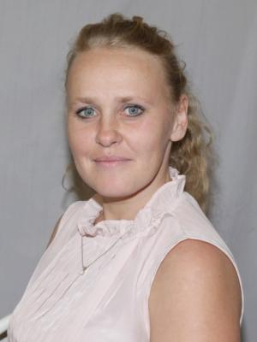
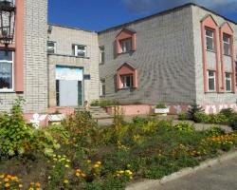
Предметно – развивающая среда
Муниципальное бюджетное дошкольное образовательное учреждение детский сад №15 г. Ярцево, Смоленской области, ул. Старозавопье дом 13
Ильюшенкова Светлана Викторовна
Воспитатель старшей группы № 1 «Капельки»

Slide 2
Предметно – развивающая среда
Попадая в старшую группу № 1 «Капельки», дети оказываются в ярком и разнообразном мире. В нашей группе мы постарались организовать развивающее пространство так, чтобы каждый ребенок имел возможность упражняться, наблюдать, добиваться поставленной цели. Обстановка группы позволяет предусмотреть чередование непосредственно образовательной, совместной и свободной деятельности детей, способствует реализации режима двигательной активности, что предупреждает умственное утомление, способствует здоровьесбережению. Кроме того, создавая развивающую среду группы, мы стремились к тому, чтобы окружающая обстановка была комфортной, эстетичной, подвижной, вызывала, прежде всего, стремление к самостоятельной деятельности. Для того чтобы каждый ребенок смог найти себе дело и занятие по душе, в группе выделены центры организации определенного вида деятельности. Каждый центр группы отграничен от остального пространства с помощью мебели или воздушного зонирования.
Центр природы помогает научить детей воспринимать красоту природы, привить милосердие и сострадание к растениям и животным, понимание необходимости беречь природу, сформировать экологическую культуру личности. Совместно с родителями собираем разные коллекции камней минералов, семена цветов, крупы, листья и соцветие и плоды деревьев. Дети маленькие «почемучки» и им интересно исследовать, проводить опыты, рассматривать с помощью микроскопа, лупы, как выглядит листья, цветы, луковица и фиксировать, зарисовывать в журнал наблюдения. Детям очень нравиться превращаться в любознательных исследователей.
В центр речевого развития расположились игры и пособия для развития физиологического и речевого дыхания, пособия для проведения артикуляционных упражнений, материалы для рассказывания, разнообразные дидактические, настольно-печатные игры, игры для развития мелкой моторики рук. Речь - это ведущее средство общения сопровождает все виды деятельности ребенка. От качества речи, умения пользоваться ею в игре, во время совместной деятельности педагога и ребенка, при планировании и обсуждении рисунка, в наблюдении на прогулке, при обсуждении спектакля зависит успешность деятельности ребенка. Именно поэтому мы организовали речевой уголок, который расширил речевую среду в группе, создал у детей эмоциональную отзывчивость и желание участвовать в речевом общении со взрослыми и самостоятельно, в процессе игры, легко и непринуждённо развивать и совершенствовать свои речевые навыки.
В центре развития и формирования математических представлений для детей подобранны игры по возрастным и индивидуальным возможностей детей, чтобы каждый ребенок смог выбрать для себя игру по интересам. Это лабиринты, кубики, карточки, геометрические фигуры, счетный материал, задачки.
Вся жизнь детей насыщена игрой. Каждый ребенок хочет сыграть свою роль. Научить ребенка играть, брать на себя роль и действовать, вместе с тем помогая ему приобретать жизненный опыт, – все это помогает осуществить театр. И поэтому в театрализованном уголке представлены различные виды театров настольный, пальчиковый, театр би – ба – бо, театр на ложках, стаканчиках, тарелках, коробках и многое другое. Дети – это большие артисты, поэтому с радостью участвуют в постановках и с удовольствием выступают в роли зрителей.

Slide 3
В центре нравственно-патриотическом развития помещена государственная символика родного города, достопримечательности, проект улицы, дома, детского сада, альбом «Моя семья», альбом «Моя родина Россия», «Как жили наши предки», «Праздники», художественная литература по краеведению. Благодаря материалам, представленным к уголке, у детей развивается интерес и уважение к семье, труду людей, трудовым и гражданским подвигам известных людей города и страны.
В центре «Маленький художник» дети учатся рисовать разными нетрадиционными способами, трубочками, солью, манкой, восковыми мелками, тушью. Изготавливать разные поделки из природного материала, бумаги, ткани, ниток, бисера, пластилина. Для развития детей подобраны различные картинки, рисунки с изображением поделок, варианты оформления изделий, схемы с изображением последовательности работы для изготовления разных поделок и т. п. Это дает детям новые идеи для своей продуктивной деятельности, а так же предполагает овладение умением работать по образцу. Большинство из перечисленных материалов помещается в специально отведенном шкафу. По желанию ребенок может найти и воспользоваться необходимым, для воплощения своих творческих идей, замыслов, фантазии. К данному центру имеется свободный доступ.
Для развития сюжетно- ролевых игр, созданы разные игровые центры развития «Салон красоты», «Кафе», «Поликлиника», «Дом», «Автомастерская», где дети любят играть и развивать сюжет игры. Для этого были созданы атрибуты, для разнообразной игры, дети учатся имитировать профессию взрослых. В сюжетно – ролевых игр нет четких правил, они воплощают разные идеи, подражание взрослых. В игре ребенок познает окружающий мир, развивается его мышление чувства, воля, происходит овладение нормами и правилами поведения в обществе, определенными умениями и социальными навыками, формируются взаимоотношения со сверстниками, а самое главное происходит становление самооценки и самосознания. В «Салоне красоты» дети учатся быть парикмахерами, стилистами. Создавать красивые прически, вызывает положительные эмоции и создает хорошее настроение на весь день.
В игровом центре «Больница» детям нравится лечить. В этой игре формируется внимательное отношение к пациентам, умение принимать на себя роль и выполнять соответствующие игровые действия; вызывать сочувствие к заболевшим игрушкам. В игровом центре «Кафе» детям нравится готовить, приглашать в гости, устраивать разные праздники. И поэтому мы с детьми сделали тортик, пирожные, пельмени, конфетки, пиццу и многое другое.
В игровом центре «Безопасности» созданы разные атрибуты, чтобы игра была красочная, продуктивная, веселая. Дети любят играть в инспектора ДПС, водителями скорой помощи, пожарной. Учатся соблюдать правила дорожного движения и пожарной безопасности. Знакомится с знаками дорожного движения, как правильно переходить дорогу. Хорошим дидактическим пособием служит специально оборудованный столик с разметкой улиц и дорог, и дополнительным набором мелкого строительного материала и дорожных знаков.

Slide 4
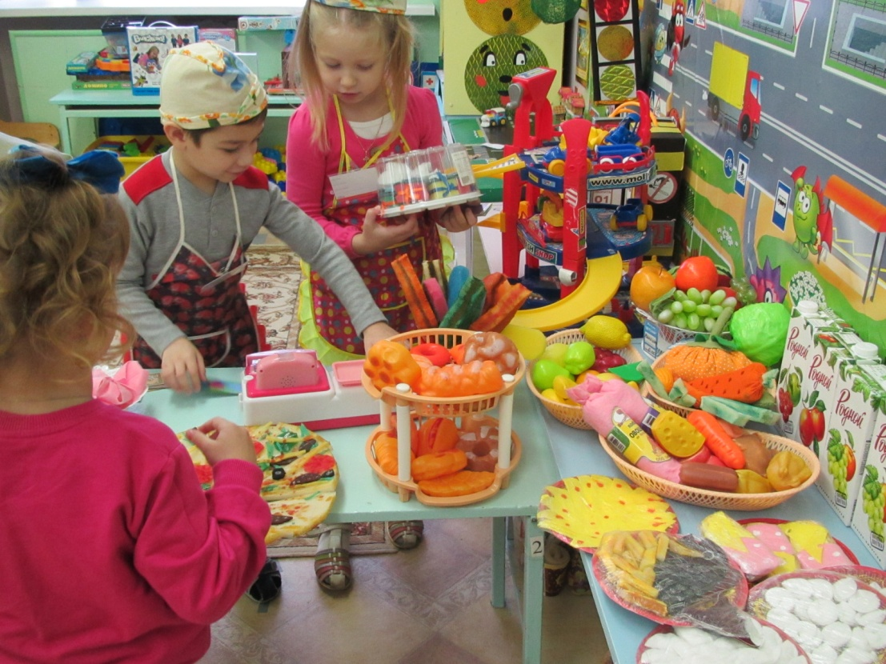
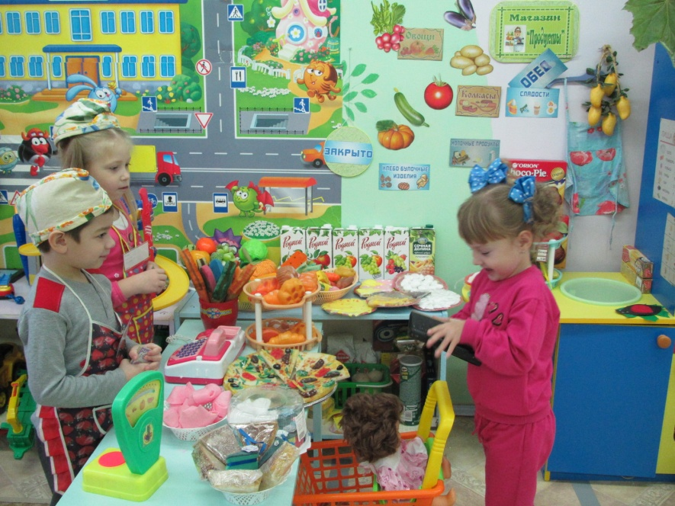
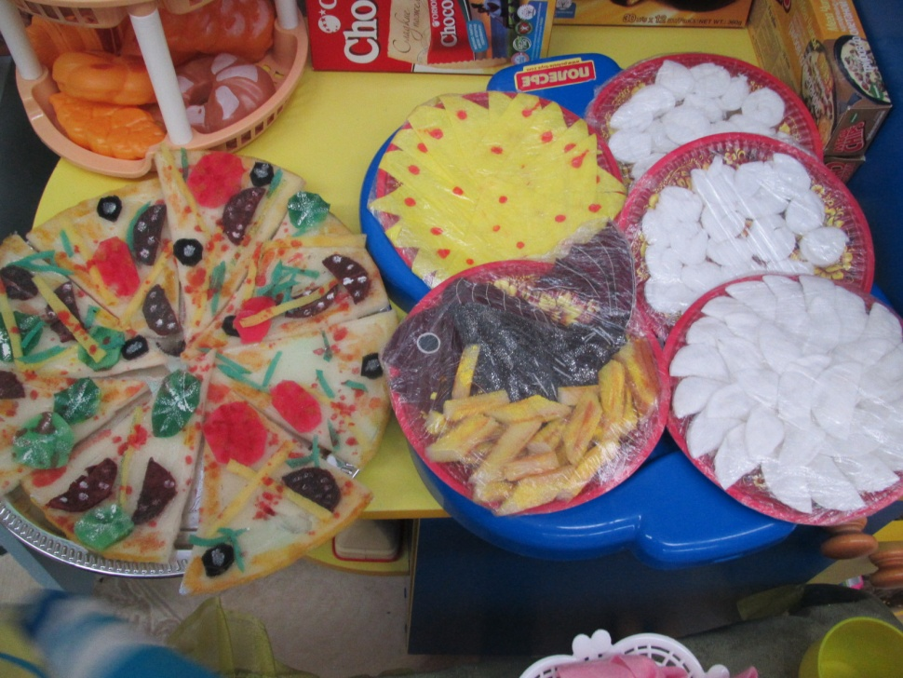
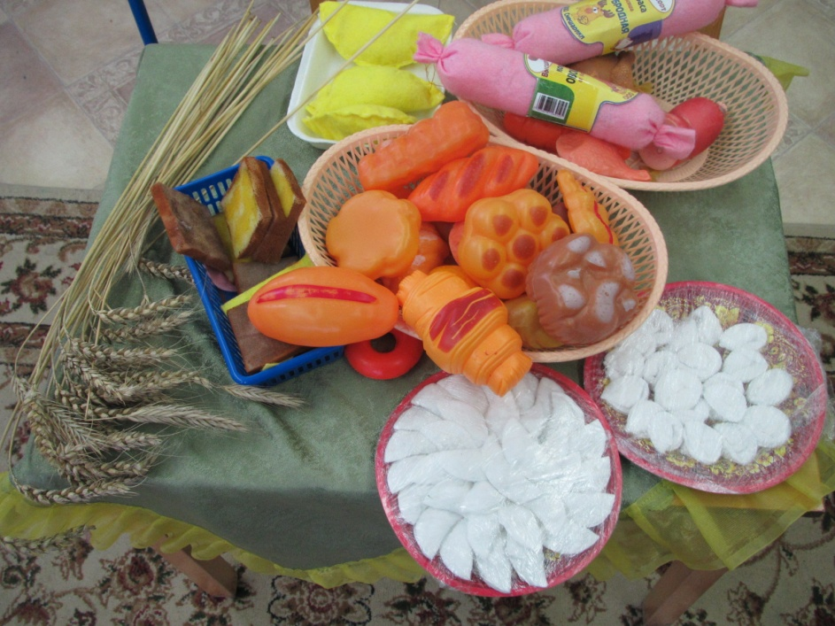
ЦЕНТР СЮЖЕТНО – РОЛЕВОЙ ИГРЫ
В магазин везут продукты,
Но не овощи, не фрукты.
Сыр, сметану и творог,
Глазированный сырок.
Привезли издалека
Три бидона молока.
Очень любят дети наши
Йогурты и простоквашу.
Это им полезно очень,
Магазин же наш молочный.

Slide 5
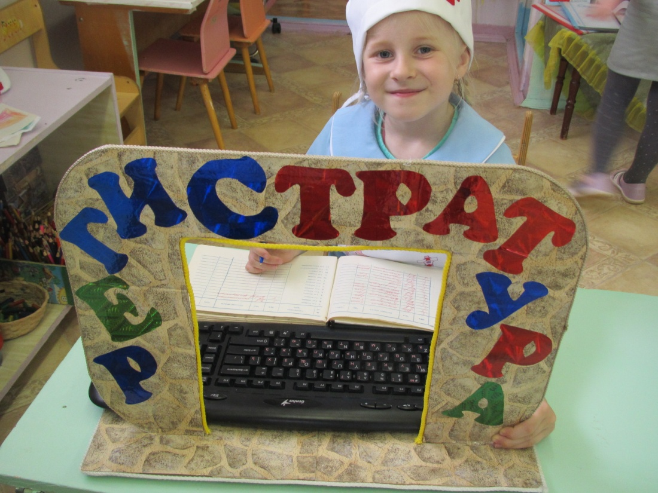
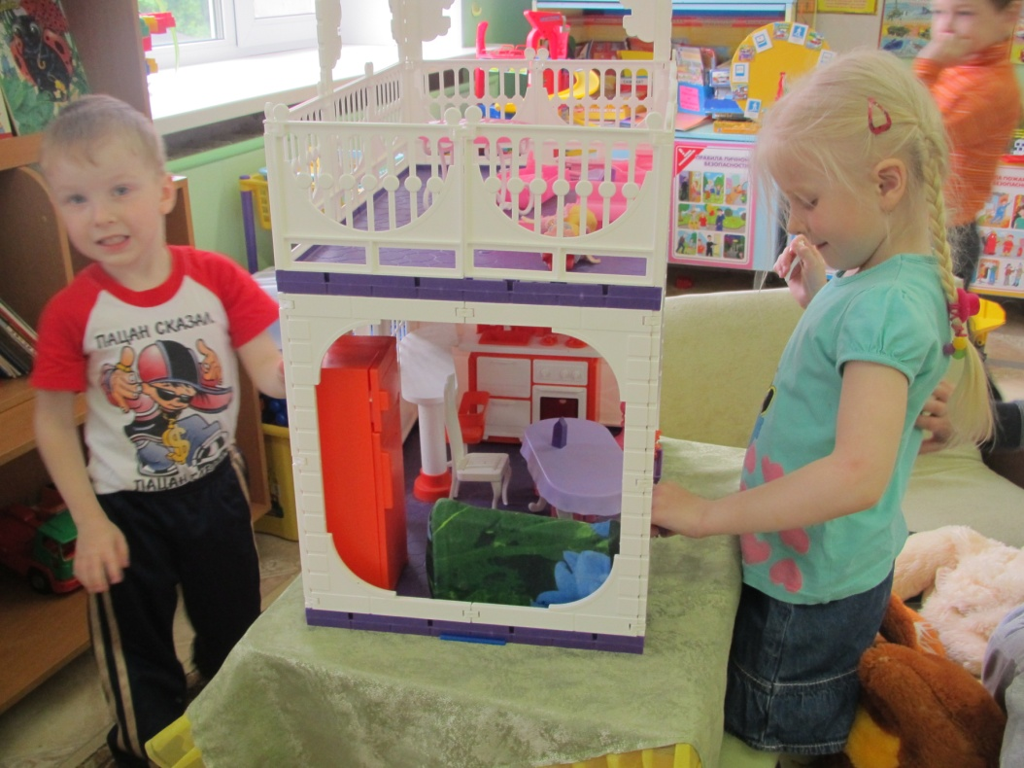
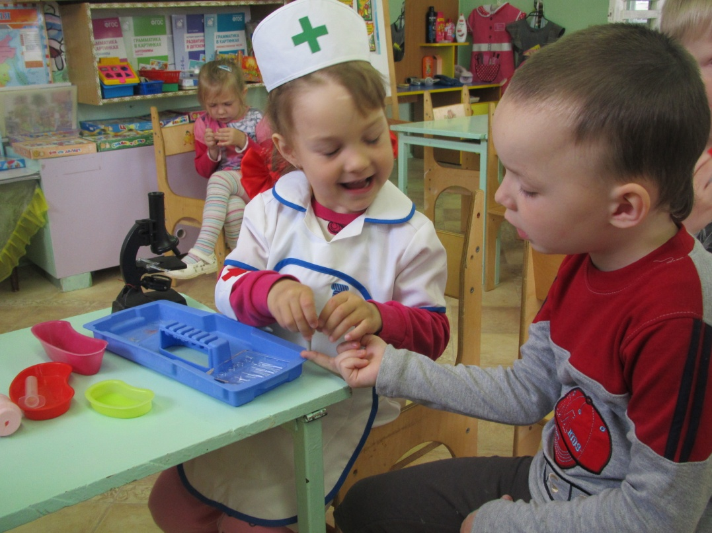
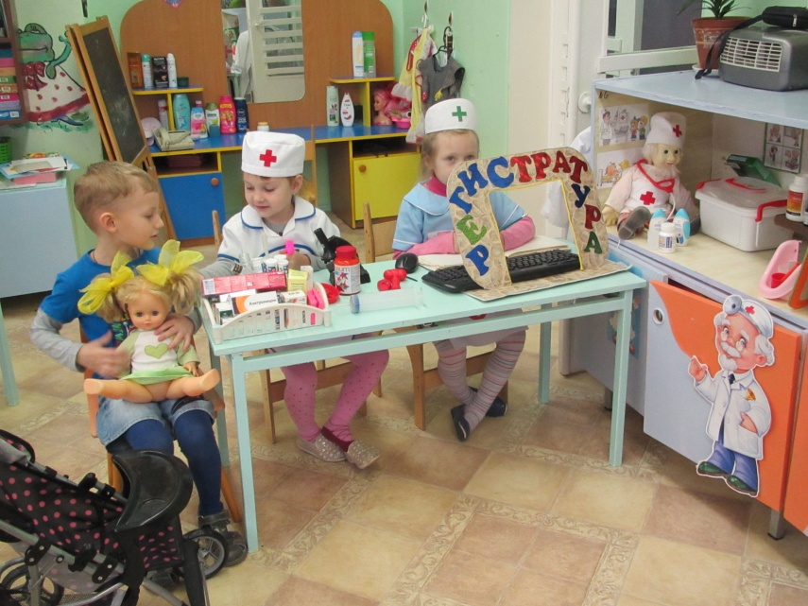
ЦЕНТР СЮЖЕТНО – РОЛЕВОЙ ИГРЫ
В белом халате Я у кровати. Мне не до сна: Кукла больна. Кашель у Лины, В горлышке хрип. Может, ангина? Может быть, грипп? Чаем с малиной Куклу пою. Вылечу Лину, Куклу свою.

Slide 6
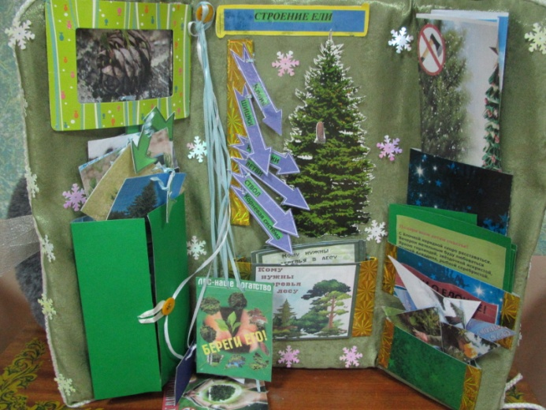
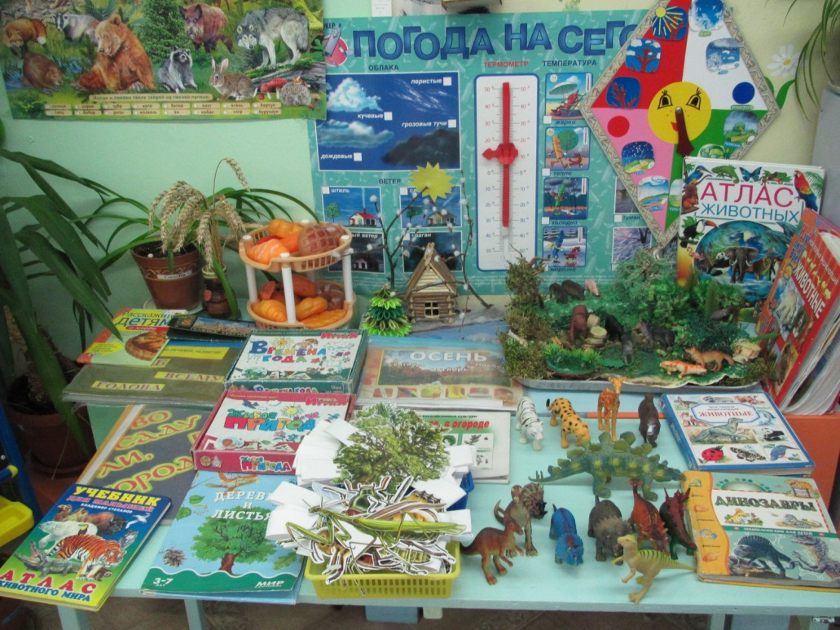
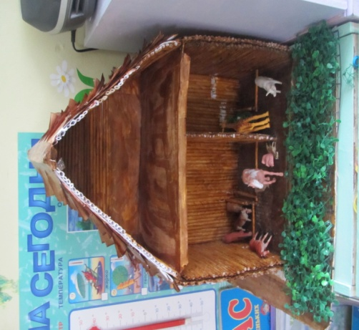
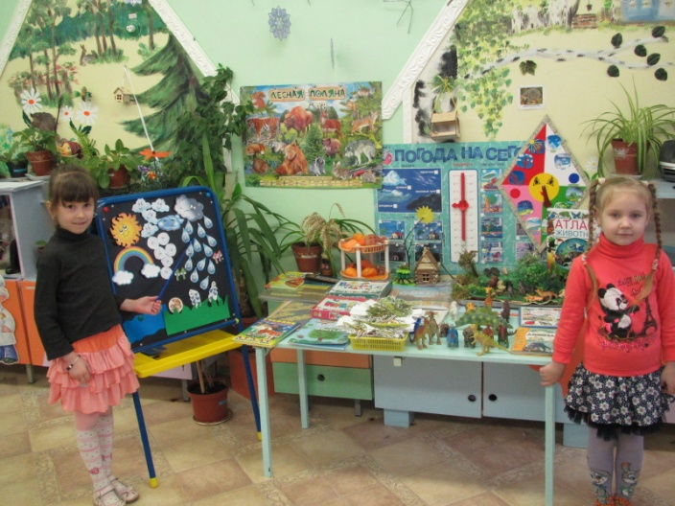
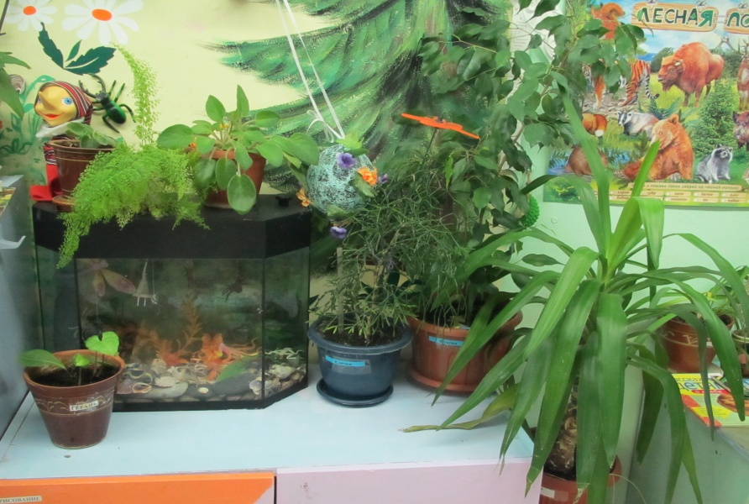
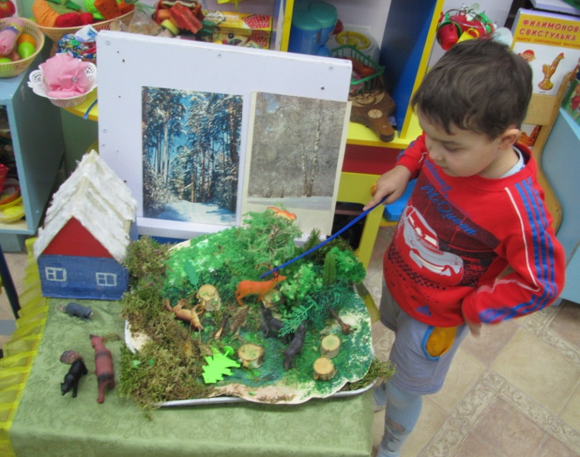
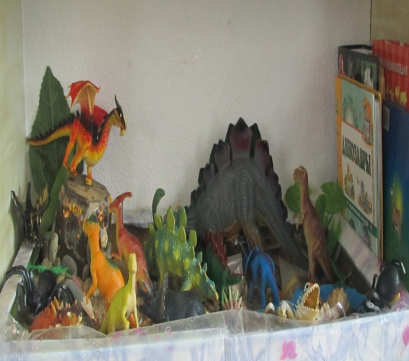
ЦЕНТР ПРИРОДЫ
Мы летом с куклами гуляем
И утром, и по вечерам!
Цветы, деревья называем
И куклам нашим и друзьям!
Зимой и осенью без листьев
Стоят деревья во дворе!
Трава завяла, нет и птичек,
И стало скучно детворе!
Мы в группе завели цветочки,
И даже рыбки есть сейчас!
Кусок природы в уголочке -,
Он очень радует всех нас!
Цветы из лейки поливаем
И рыбок кормим каждый день!
Придёт весна - мы твёрдо знаем,
Зазеленеет даже пень!

Slide 7
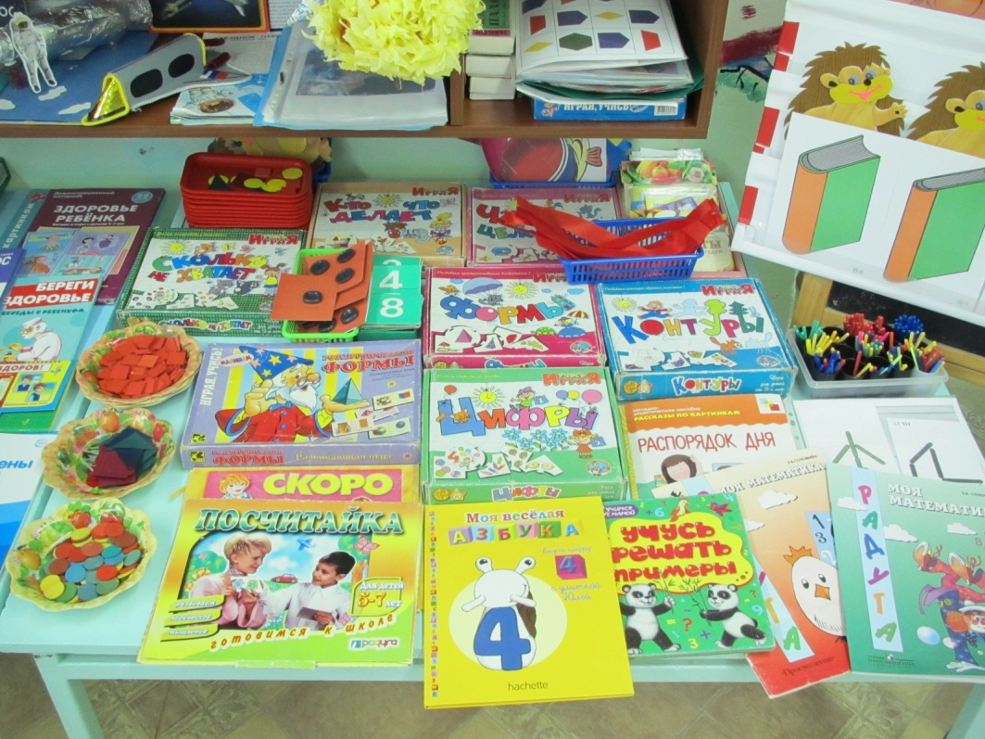
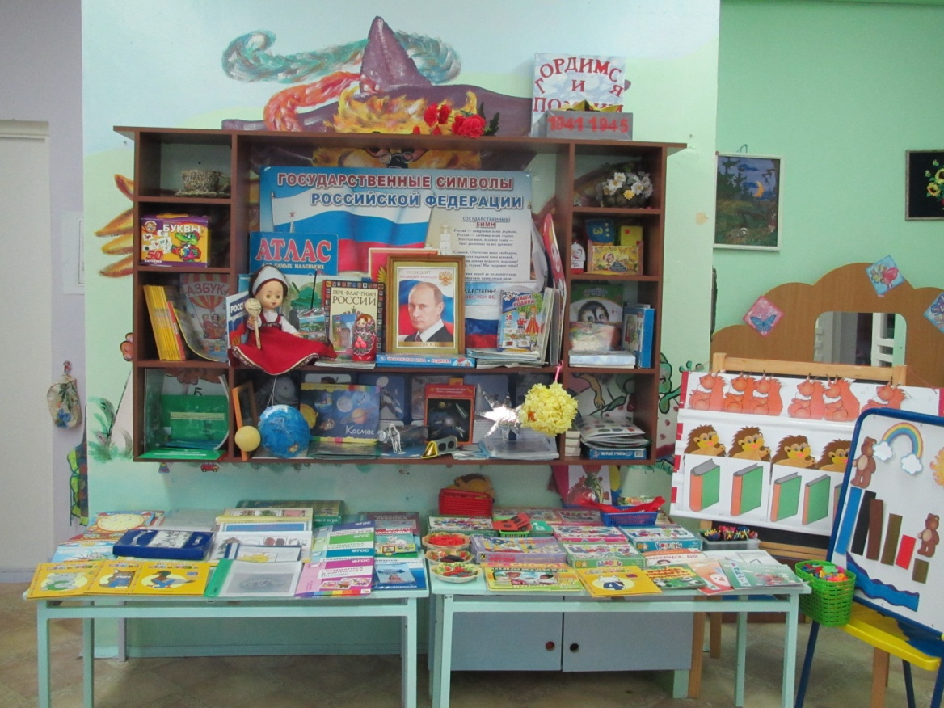
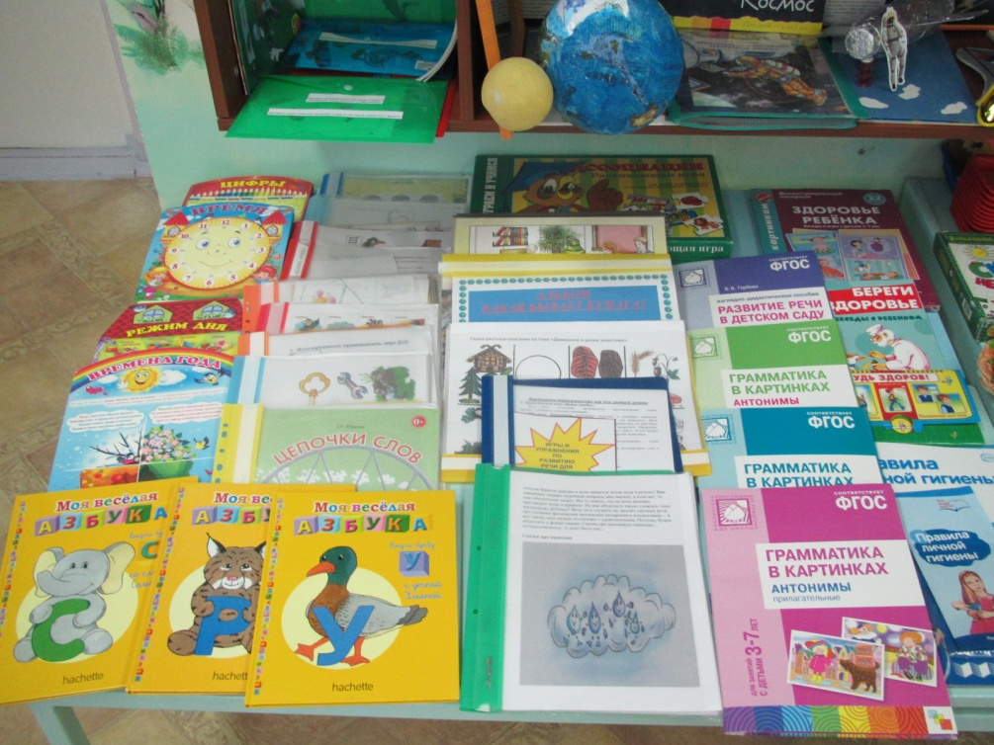
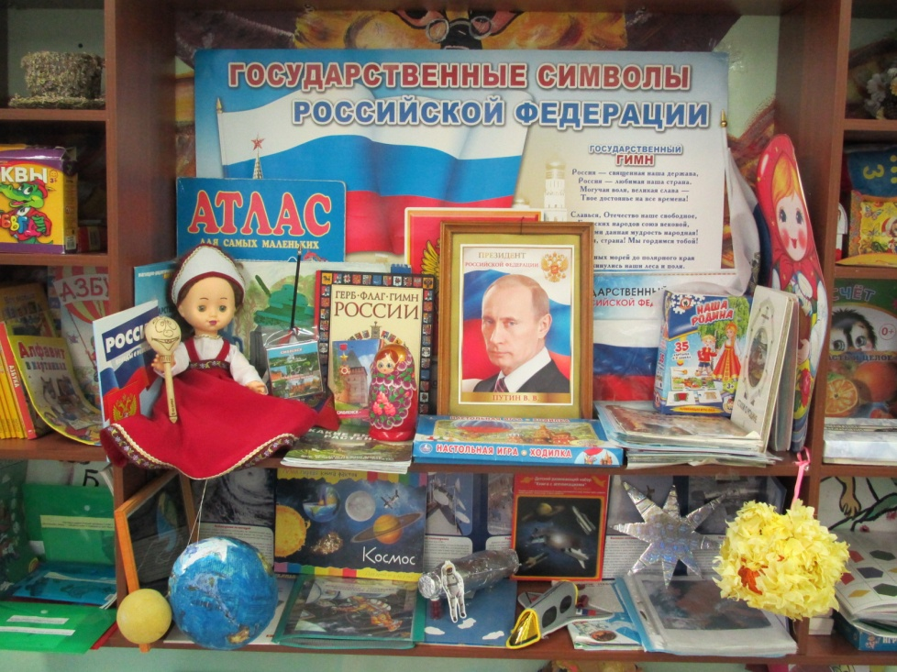
ЦЕНТР ПОЗНАНИЯ
Математику люблю я:
Равенства, задачки.
Буду я решать примеры,
Складывать в заначку.
Раз, два, три, четыре, пять!
Математика опять!
«Родина» – слово большое-большое!
Пусть не бывает на свете чудес,
Если сказать это слово с душою,
Глубже морей оно, выше небес!
В нем умещается ровно полмира:
Мама и папа, соседи, друзья,
Город родимый, родная квартира,
Бабушка, школа, котенок … и я.
Зайчик солнечный в ладошке,
Куст сирени за окошком,
И на щечке родинка –
Это тоже Родина.

Slide 8
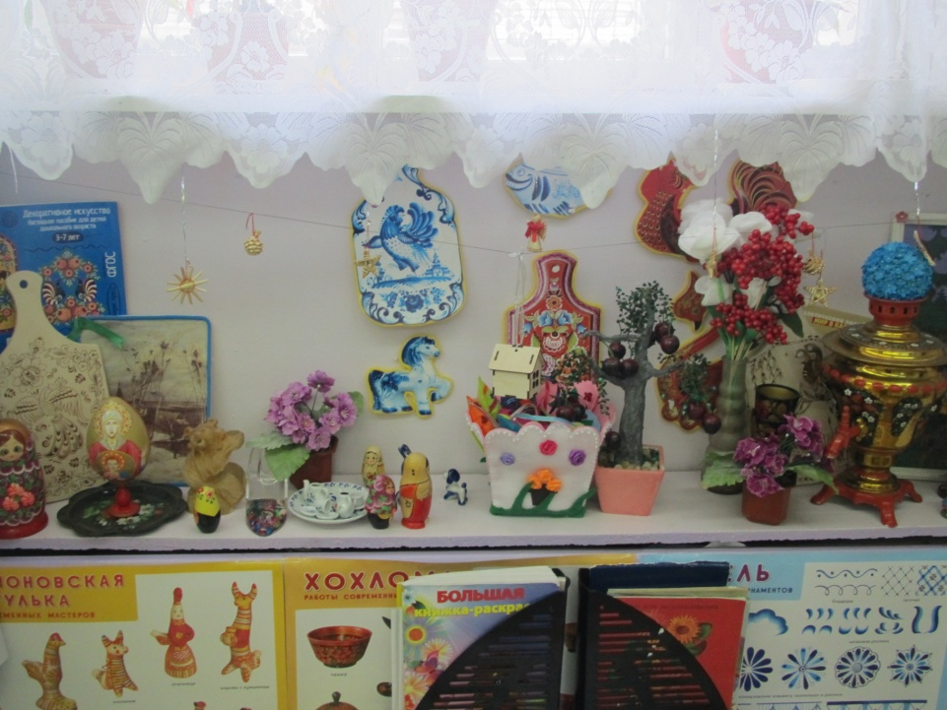
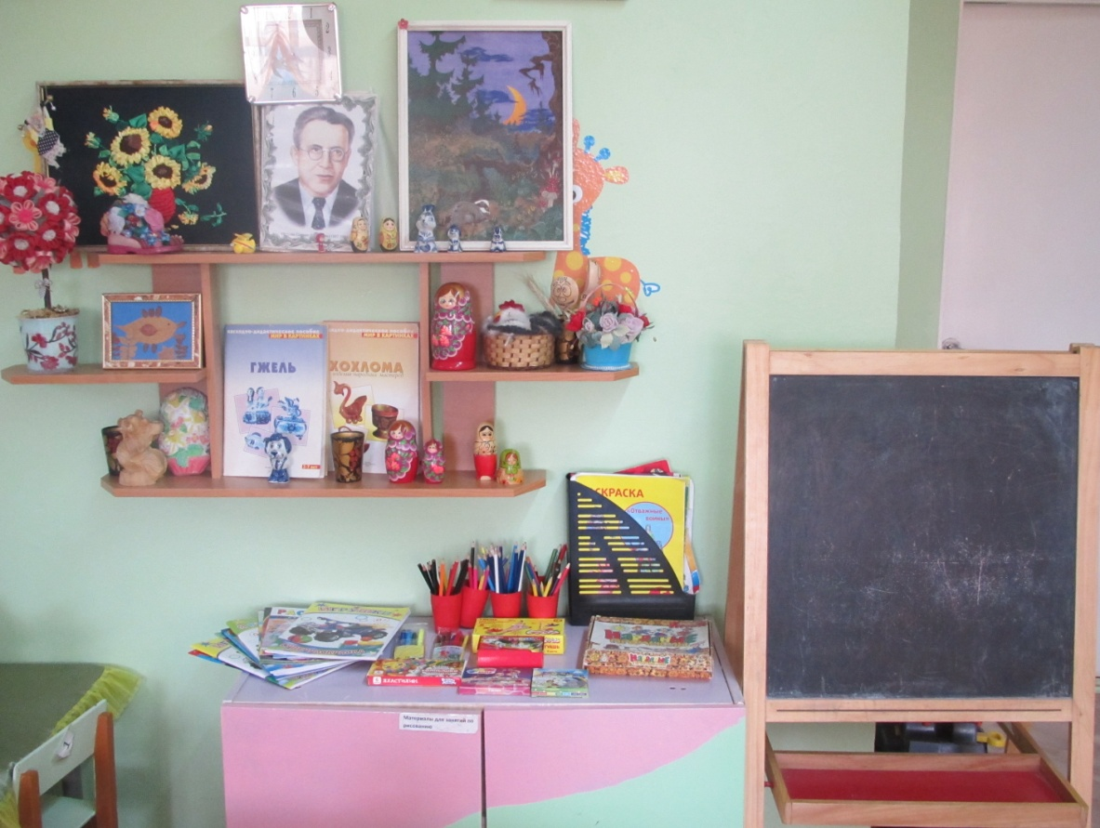
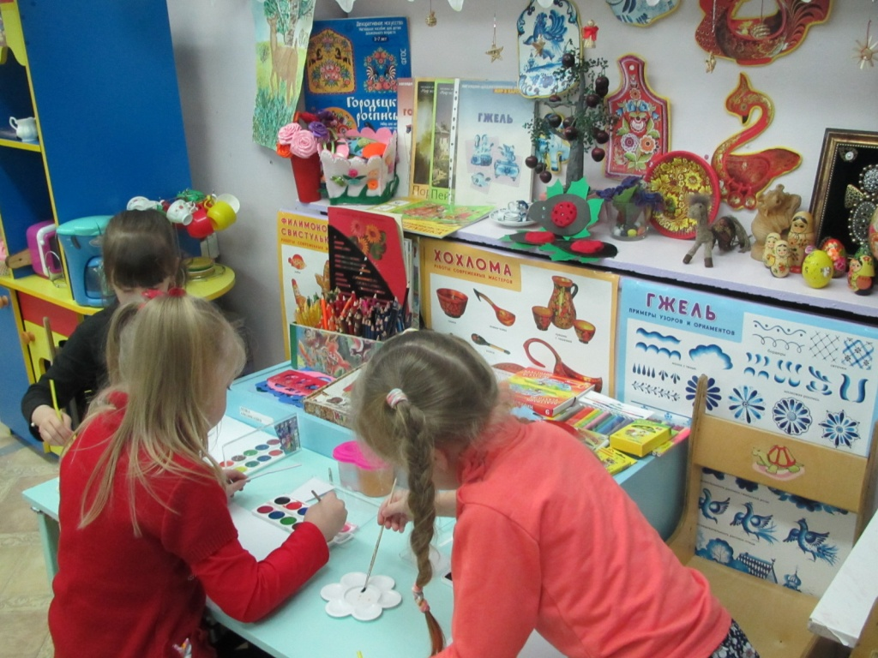
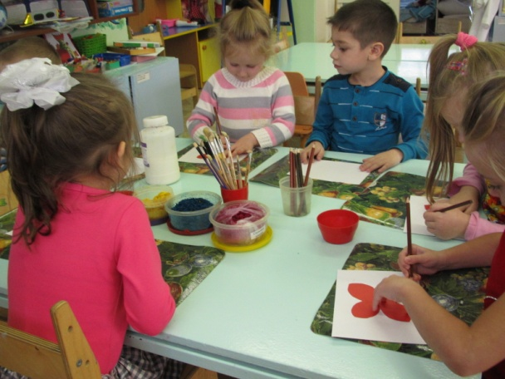
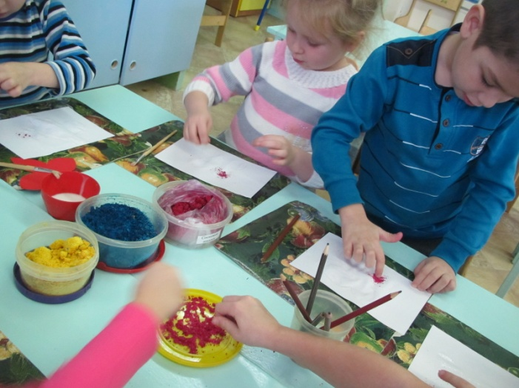
ЦЕНТР «МАЛЕНЬКИЕ ХУДОЖНИКИ»
Немножко стали мы взрослее,
И вот пошли мы в детский сад!
Тут воспитатели хитрее!
Всё нам подсунули: тетрадь,
Альбом, палитры, краски, кисти,
Гуашь, мольберты, акварель.
Рисуй портреты и эскизы!
Всё разрешается теперь!
Ну пусть не выйдет Левитанов,
Но в садике оставим след!
Альбом оставим всем на память!
А в нём – наш групповой портрет!

Slide 9
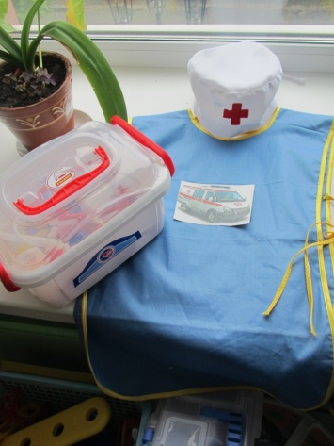
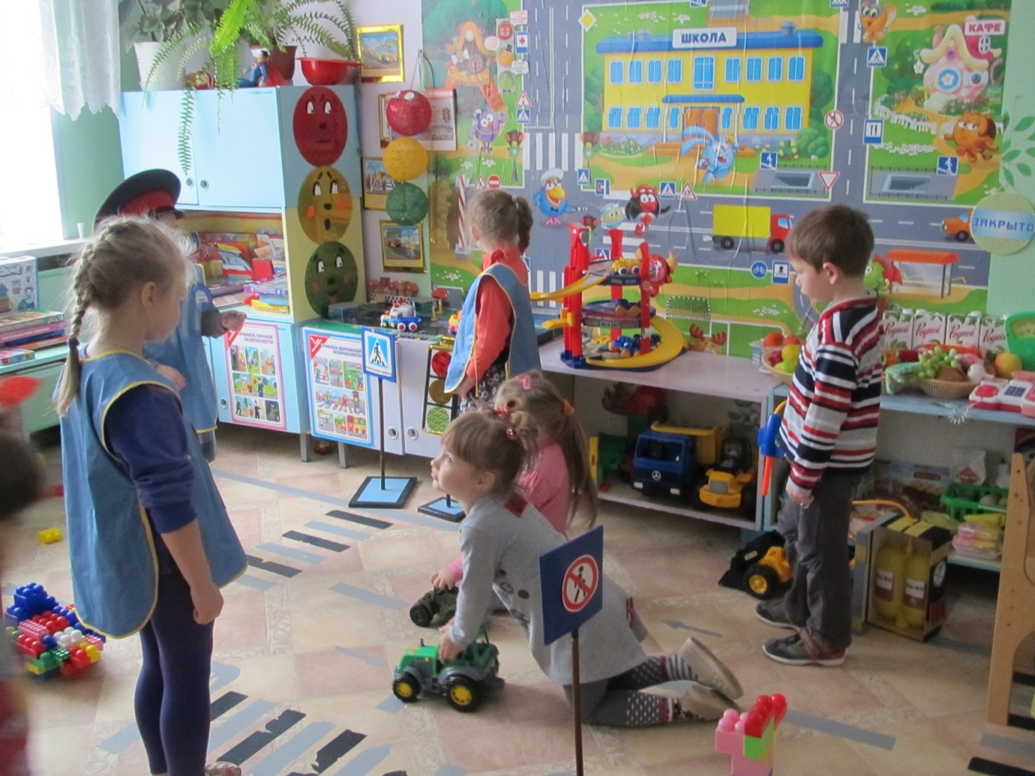
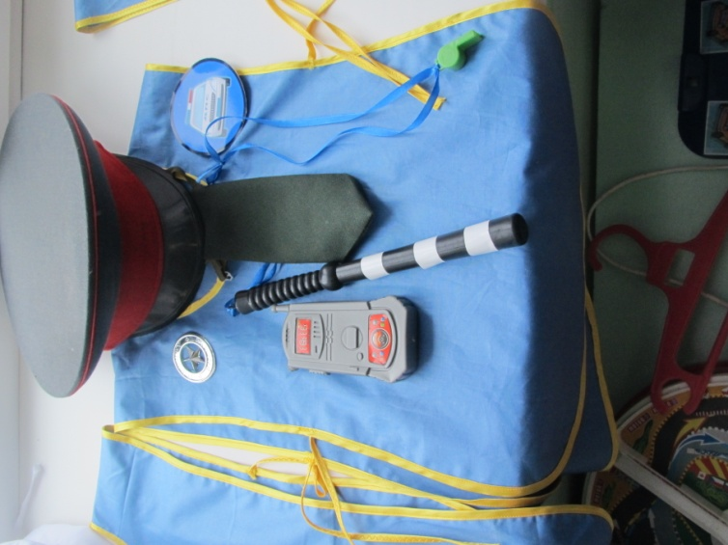
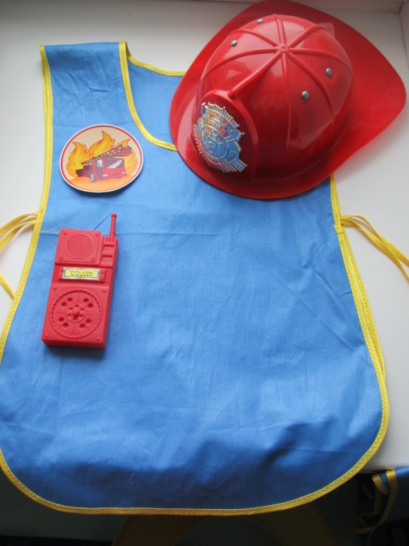
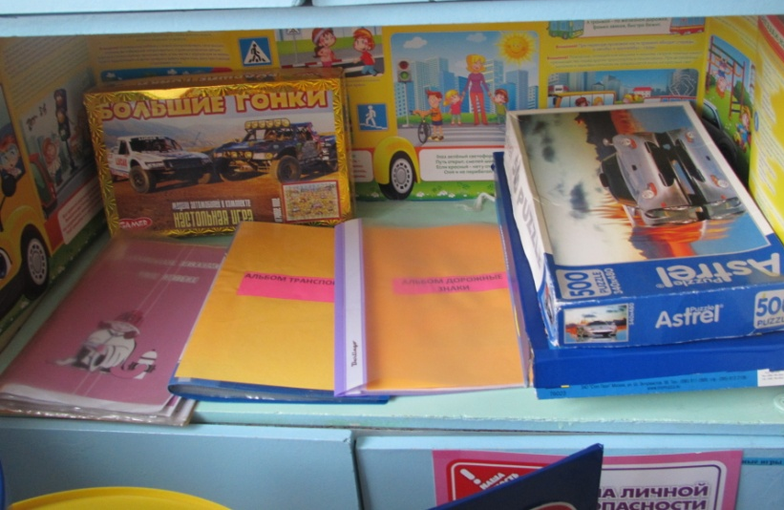
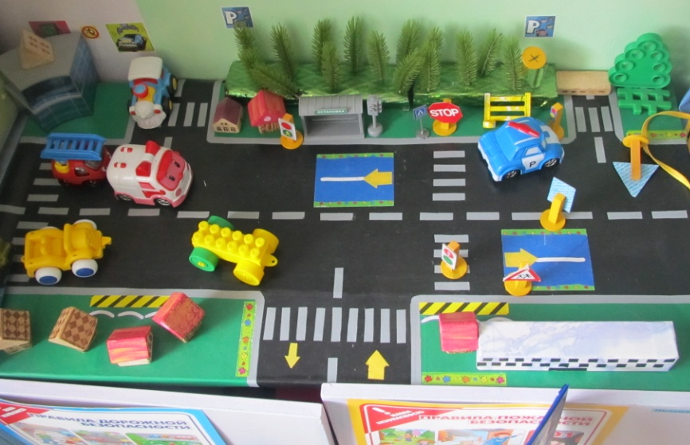
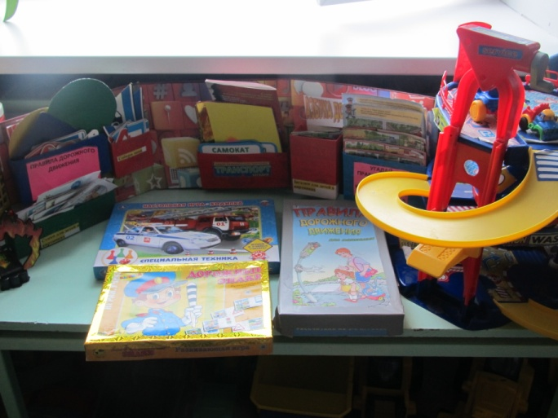
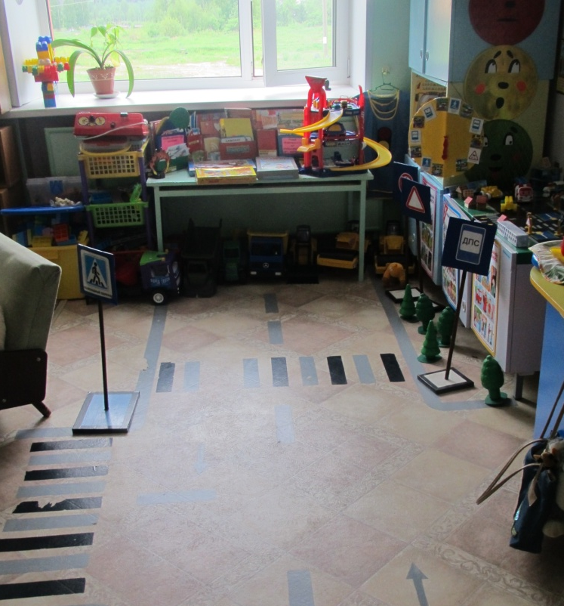
ЦЕНТРПДД
Жили – были, не тужили,
Пешеходы и машины.
Жили дружно, без аварий,
Потому что каждый знал:
Кому свет горит зелёный –
Проходи, иль проезжай.
И у каждого свой глазик светофора говорит:
Если ты машина, я светофор трёхглазый,
Ну, а пешеходу светофор двуглазый.
Он стоит на зебре,
Ждёт своих людей
И пропускает только на зелёный цвет.

Slide 10
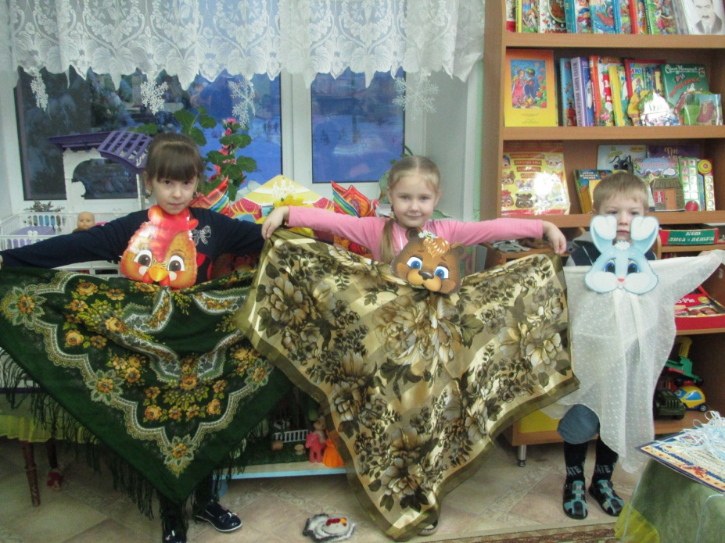
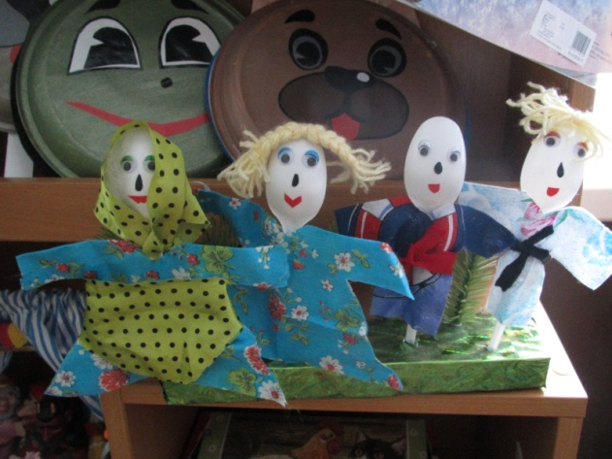
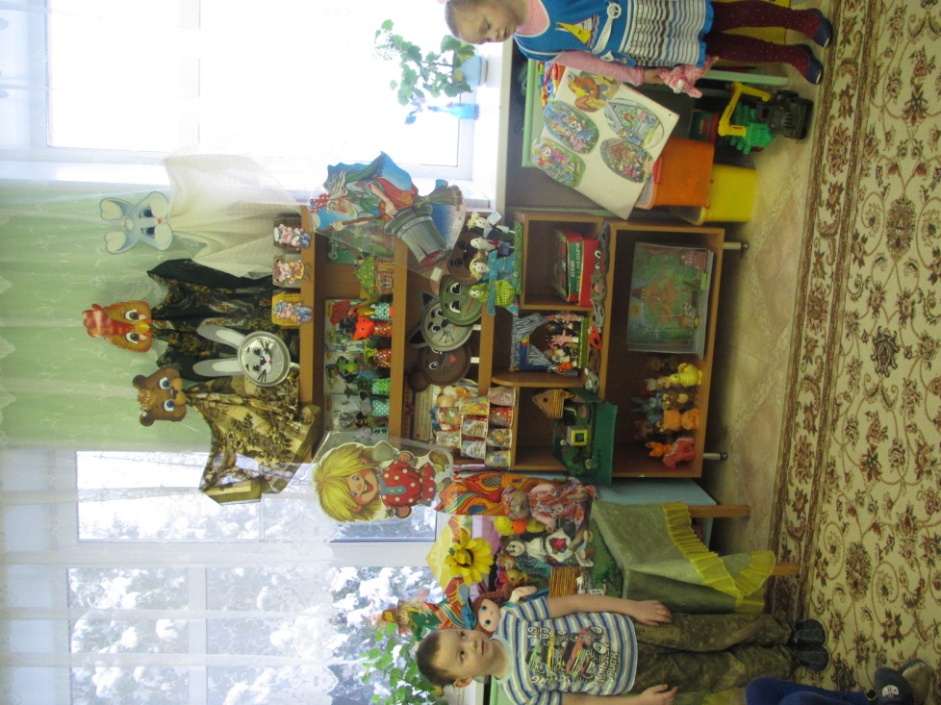
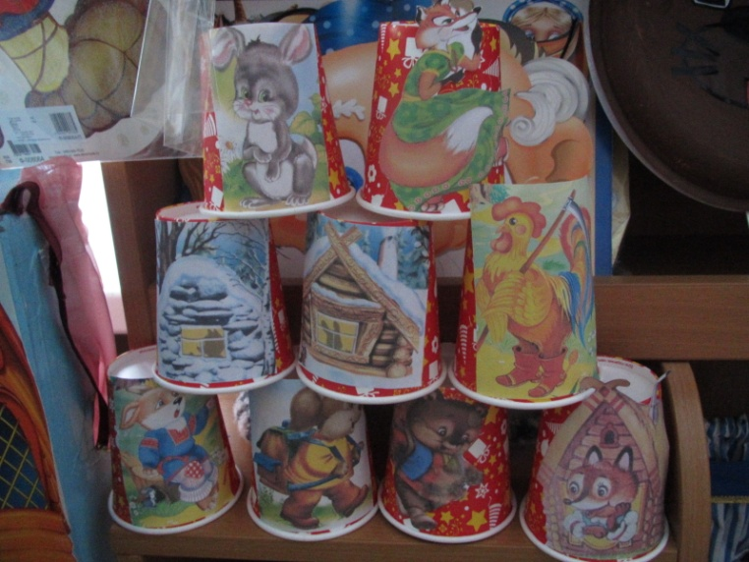
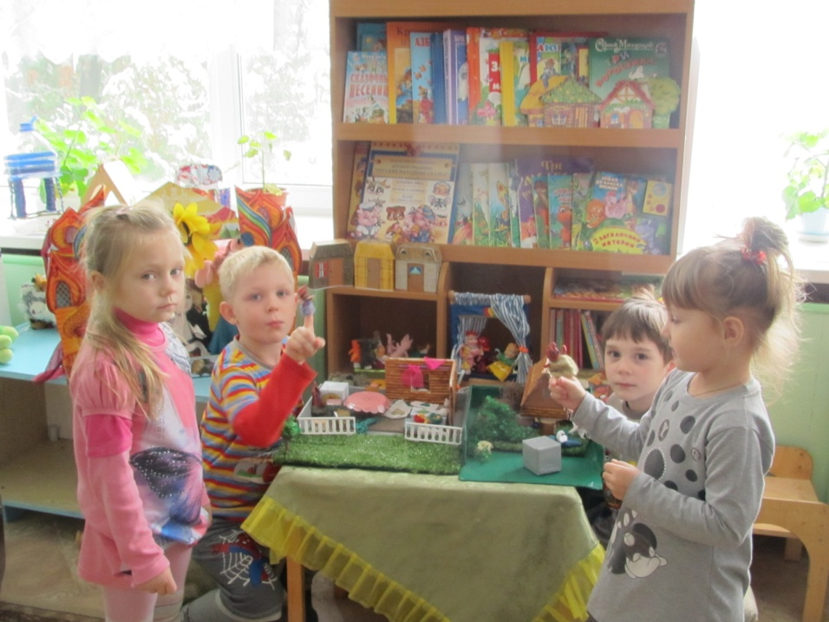
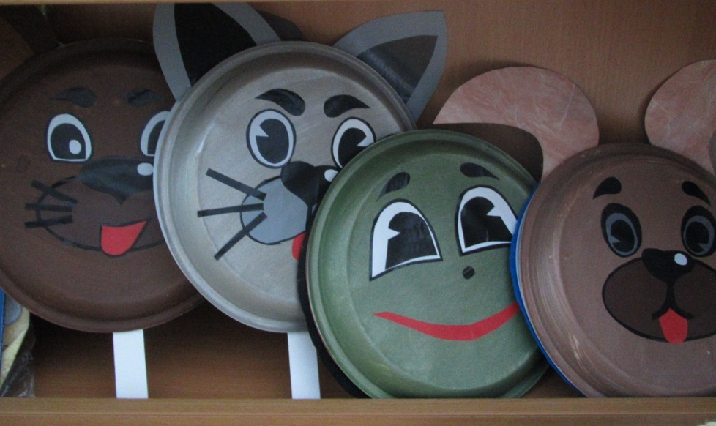
ЦЕНТР ТЕАТРАЛЬНАЯ ДЕЯТЕЛЬНОСТЬ

